Slide 1
Измерительные вычислительные системы
Классификация датчиков, основные требования к ним

Slide 2
Классификация датчиков, основные требования к ним
Датчик (сенсор) – это элемент измерительного, сигнального, регулирующего или управляющего устройства, преобразующий контролируемую величину (температуру, давление, частоту, силу света, электрическое напряжение, ток и т.д.) в сигнал, удобный для измерения, передачи, хранения, обработки, регистрации, а иногда и для воздействия им на управляемые процессы.
Или проще, датчик – это устройство, преобразующее входное воздействие любой физической величины в сигнал, удобный для дальнейшего использования.

Slide 3
Классификация датчиков, основные требования к ним
Классификация датчиков
По виду измеряемой величины
По виду выходной величины
По принципу действия
По виду выходного сигнала
В зависимости от вида входной (измеряемой) величины различают:
Датчики механических перемещений (линейных и угловых)
Пневматические
Электрические
Расходомеры
Датчики скорости
Ускорения
Усилия
Температуры
Давления
и т.д.
Измерительные вычислительные системы ИГУ-2014 доц. Семенов А.Л.

Slide 4
Классификация датчиков, основные требования к ним
Классификация датчиков
По виду измеряемой величины
По виду выходной величины
По принципу действия
По виду выходного сигнала
По виду выходной величины, в которую преобразуется входная величина, различают:
Неэлектрические
Электрические
датчики постоянного тока (ЭДС или напряжения)
датчики амплитуды переменного тока (ЭДС или напряжения)
датчики частоты переменного тока (ЭДС или напряжения)
датчики сопротивления (активного, индуктивного или емкостного)
и др.
Большинство датчиков являются электрическими. Это обусловлено следующими достоинствами электрических измерений:
электрические величины удобно передавать на расстояние, причем передача осуществляется с высокой скоростью;
электрические величины универсальны в том смысле, что любые другие величины могут быть преобразованы в электрические и наоборот;
они точно преобразуются в цифровой код и позволяют достигнуть высокой точности, чувствительности и быстродействия средств измерений.

Slide 5
Классификация датчиков, основные требования к ним
Классификация датчиков
По виду измеряемой величины
По виду выходной величины
По принципу действия
По виду выходного сигнала
По принципу действия датчики можно разделить на два класса:
Генераторные датчики осуществляют непосредственное преобразование входной величины в электрический сигнал.
Параметрические датчики входную величину преобразуют в изменение какого-либо электрического параметра (R, L или C) датчика.
По принципу действия датчики также можно разделить на:
Омические
Реостатные
Фотоэлектрические (оптико-электронные)
Индуктивные
Емкостные
и т.д.

Slide 6
Классификация датчиков, основные требования к ним
Классификация датчиков
По виду измеряемой величины
По виду выходной величины
По принципу действия
По виду выходного сигнала
По виду выходного сигнала различают три класса датчиков:
Аналоговые датчики - вырабатывают аналоговый сигнал, пропорциональный изменению входной величины;
Цифровые датчики - генерируют последовательность импульсов или двоичное слово;
Бинарные (двоичные) датчики - вырабатывают сигнал только двух уровней: "включено/выключено" (0 или 1).

Slide 7
Классификация датчиков, основные требования к ним
Основные требования к датчикам
Однозначная зависимость выходной величины от входной;
Стабильность характеристик во времени;
Высокая чувствительность;
Малые размеры и масса;
Отсутствие обратного воздействия на контролируемый процесс и на контролируемый параметр;
Работа при различных условиях эксплуатации;
Различные варианты монтажа.

Slide 8
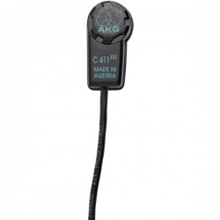
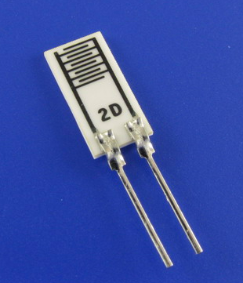
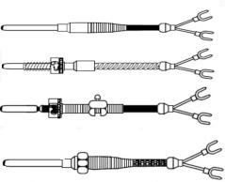
Классификация датчиков, основные требования к ним
Параметрические датчики
Параметрические датчики (датчики-модуляторы) преобразуют входную величину X в изменение какого-либо электрического параметра (R, L или C) датчика.
Выявить изменение соответствующего параметра датчика можно только по реакции датчика на ток или напряжение, поскольку перечисленные параметры и характеризуют эту реакцию.
Поэтому параметрические датчики требуют применения специальных измерительных цепей с питанием постоянным или переменным током.

Slide 9
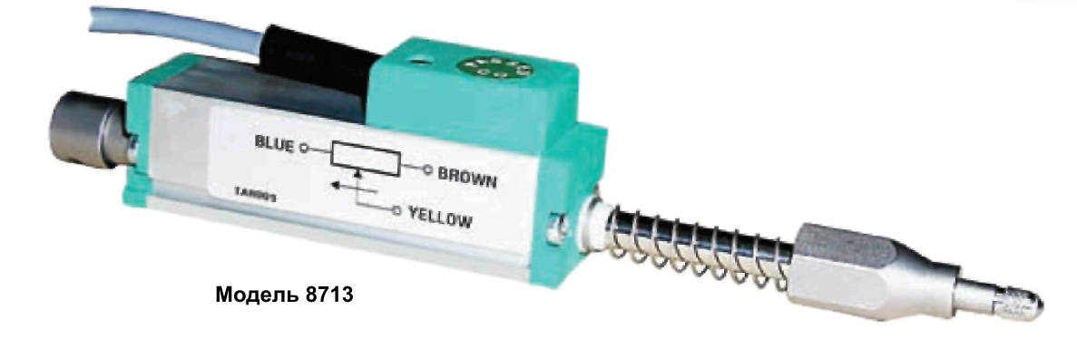
Классификация датчиков, основные требования к ним
Параметрические датчики
Омические (резистивные) датчики – принцип действия основан на изменении их активного сопротивления при изменении длины l, площади сечения S или удельного сопротивления ρ:
R= ρ l/S
Кроме того, используется зависимость величины активного сопротивления от контактного давления и освещённости фотоэлементов. В соответствии с этим омические датчики делят на:
Контактные
Потенциометрические (реостатные)
Тензорезисторные
Терморезисторные
Фоторезисторные

Slide 10
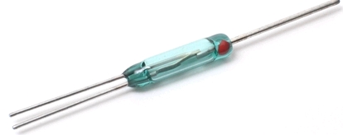
Классификация датчиков, основные требования к ним
Параметрические датчики
Контактные датчики — преобразуют перемещение первичного элемента в скачкообразное изменение сопротивления электрической цепи.
Контактные датчики могут работать как на постоянном, так и на переменном токе. В зависимости от пределов измерения контактные датчики могут быть однопредельными и многопредельными. Последние используют для измерения величин, изменяющихся в значительных пределах, при этом части резистора R, включенного в электрическую цепь, последовательно закорачиваются.
Недостаток контактных датчиков — сложность осуществления непрерывного контроля и ограниченный срок службы контактной системы. Но благодаря предельной простоте этих датчиков их широко применяют в системах автоматики.

Slide 11
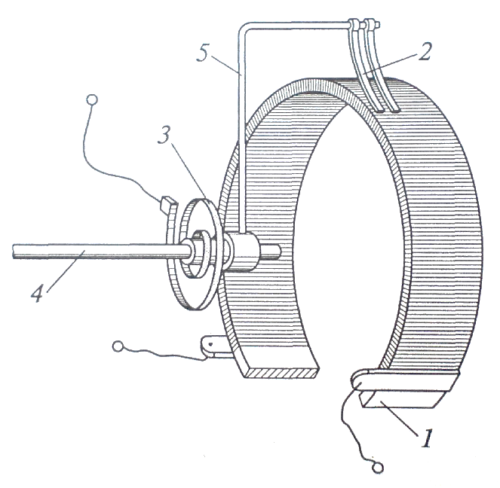
Классификация датчиков, основные требования к ним
Параметрические датчики
Реостатные датчики - резистор с изменяющимся активным сопротивлением. Входной величиной датчика является перемещение контакта, а выходной – изменение его сопротивления. Подвижный контакт механически связан с объектом, перемещение (угловое или линейное) которого необходимо преобразовать. Наибольшее распространение получила потенциометрическая схема включения реостатного датчика, в которой реостат включают по схеме делителя напряжения.
Потенциометрические датчики, конструктивно представляющие собой переменные резисторы, выполняют из различных материлов — обмоточного провода, металлических пленок, полупроводников и т. д.

Slide 12
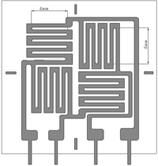
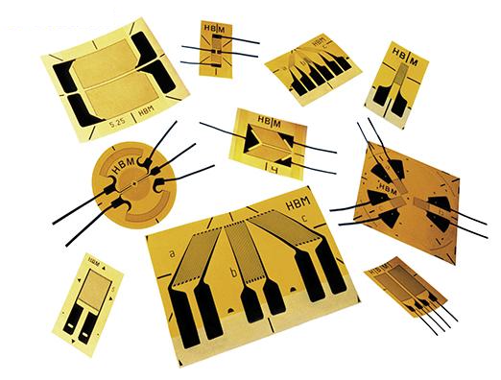
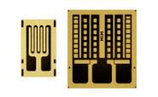
Классификация датчиков, основные требования к ним
Параметрические датчики
Тензорезисторы (тензометрические датчики) служат для измерения механических напряжений, небольших деформаций, вибрации.
Действие тензорезисторов основано на тензоэффекте, заключающемся в изменении активного сопротивления проводниковых и полупроводниковых материалов под воздействием приложенных к ним усилий.

Slide 13
Классификация датчиков, основные требования к ним
Параметрические датчики
Температурные датчики. В современном промышленном производстве наиболее распространенными являются измерения температуры (так, на атомной электростанции среднего размера имеется около 1500 точек, в которых производится такое измерение, а на крупном предприятии химической промышленности подобных точек присутствует свыше 20 тыс.). Широкий диапазон измеряемых температур, разнообразие условий использования средств измерений и требований к ним определяют многообразие применяемых средств измерения температуры.
Если рассматривать датчики температуры для промышленного применения, то можно выделить их основные классы (большая часть из них - параметрические датчики):
Кремниевые датчики
Биметаллические датчики
Жидкостные и газовые термометры
Термоиндикаторы
Термисторы
Термопары
Термопреобразователи сопротивления
Инфракрасные датчики.

Slide 14
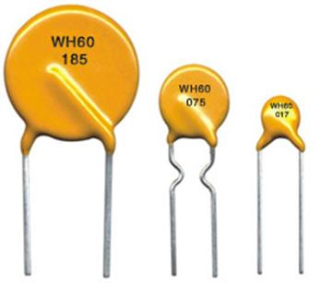
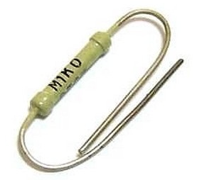
Классификация датчиков, основные требования к ним
Параметрические датчики
Терморезисторы. Терморезисторы в качестве датчиков используют двумя способами:
1) Температура терморезистора определяется окружающей средой; ток, проходящий через терморезистор, настолько мал, что не вызывает нагрева терморезистора. При этом условии терморезистор используется как датчик температуры и часто называется «термометром сопротивления».
2) Температура терморезистора определяется степенью нагрева постоянным по величине током и условиями охлаждения. В этом случае установившаяся температура определяется условиями теплоотдачи поверхности терморезистора (скоростью движения окружающей среды – газа или жидкости – относительно терморезистора, ее плотностью, вязкостью и температурой), поэтому терморезистор может быть использован как датчик скорости потока, теплопроводности окружающей среды, плотности газов и т. п. В датчиках такого рода происходит как бы двухступенчатое преобразование: измеряемая величина сначала преобразуется в изменение температуры терморезистора, которое затем преобразуется в изменение сопротивления.

Slide 15
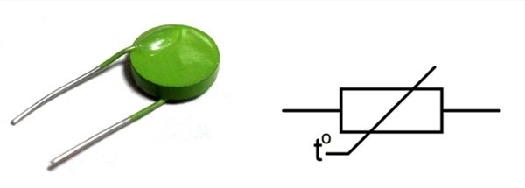

Классификация датчиков, основные требования к ним
Параметрические датчики
Терморезисторы.
Терморезисторы изготовляют как из чистых металлов, так и из полупроводников. Материал, из которого изготавливается такие датчики, должен обладать высоким температурным коэффициентом сопротивления, по возможности линейной зависимостью сопротивления от температуры, хорошей воспроизводимостью свойств и инертностью к воздействиям окружающей среды. В наибольшей степени всем указанным свойствам удовлетворяет платина; в чуть меньшей – медь и никель.
По сравнению с металлическими терморезисторами более высокой чувствительностью обладают полупроводниковые терморезисторы (термисторы).

Slide 16
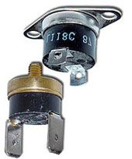
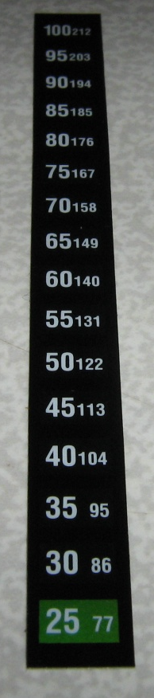
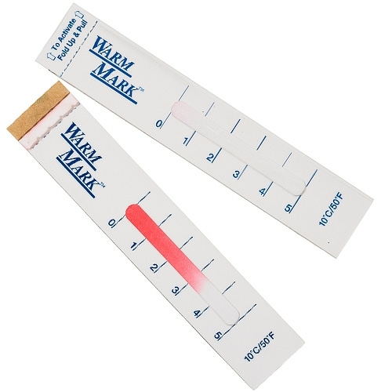
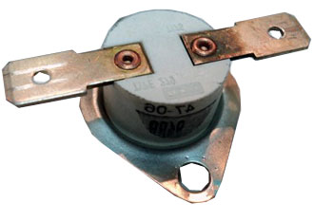

Классификация датчиков, основные требования к ним
Параметрические датчики
Другие параметрические датчики температуры:
Биметаллический датчик сделан из двух разнородных металлических пластин, скрепленных между собой. Разные металлы имеют различный температурный коэффициент расширения. Если соединенные в пластину металлы нагреть или охладить, то она изогнется, при этом замкнет (разомкнет) электрические контакты или переведет стрелку индикатора. Диапазон работы биметаллических датчиков -40…+550 0C. Используются для измерения поверхности твердых тел и температуры жидкостей. Основные области применения – автомобильная промышленность, системы отопления и нагрева воды.
Термоиндикаторы – это особые вещества, изменяющие свой цвет под воздействием температуры. Изменение цвета может быть обратимым и необратимым. Производятся в виде пленок.

Slide 17
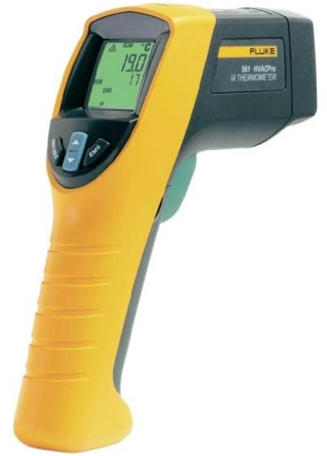
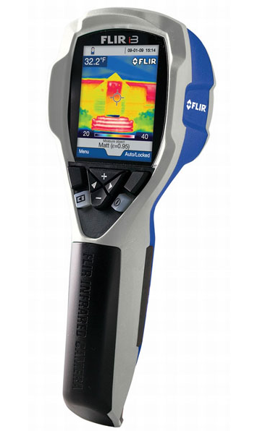
Классификация датчиков, основные требования к ним
Параметрические датчики
Другие параметрические датчики температуры:
Инфракрасные датчики (пирометры) - используют энергию излучения нагретых тел, что позволяет измерять температуру поверхности на расстоянии.
Радиационные пирометры используются для измерения температуры от 20 до 2500°С, прибор измеряет интегральную интенсивность излучения реального объекта.
Яркостные (оптические) пирометры используются для измерения температур от 500 до 4000°С. Они основаны на сравнении в узком участке спектра яркости исследуемого объекта с яркостью образцового излучателя (фотометрической лампы).
Цветовые пирометры основаны на измерении отношения интенсивностей излучения на двух длинах волн, выбираемых обычно в красной или синей части спектра; они используются для измерения температуры в диапазоне от 800°С.

Slide 18
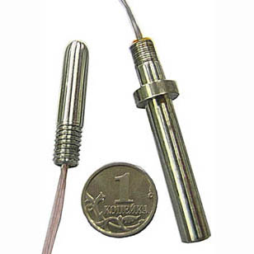
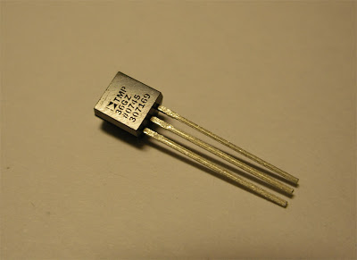
Классификация датчиков, основные требования к ним
Параметрические датчики
Другие параметрические датчики температуры:
Кварцевые термопреобразователи
Работа данных датчиков основана на том, что зависимость частоты преобразователя от температуры и линейность функции преобразования изменяются в зависимости от ориентации среза относительно осей кристалла кварца. Данные датчики широко используются в цифровых термометрах.
Для измерения температур от – 80 до 250°С.
Термодиоды и термотранзисторы

Slide 19
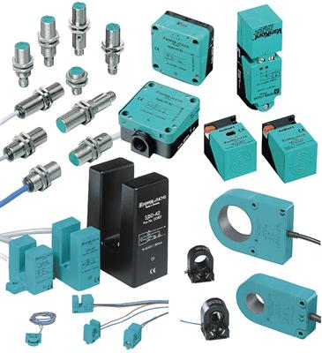
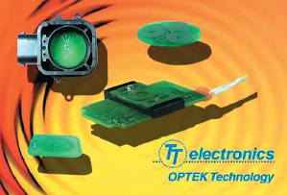
Классификация датчиков, основные требования к ним
Параметрические датчики
Индуктивные датчики служат для бесконтактного получения информации о перемещениях рабочих органов машин, механизмов, роботов и т.п. и преобразования этой информации в электрический сигнал.
Принцип действия индуктивного датчика основан на изменении индуктивности обмотки на магнитопроводе в зависимости от положения отдельных элементов магнитопровода (якоря, сердечника и др.). В таких датчиках линейное или угловое перемещение X (входная величина) преобразуется в изменение индуктивности (L) датчика. Применяются для измерения угловых и линейных перемещений, деформаций, контроля размеров и т.д.

Slide 20
Классификация датчиков, основные требования к ним
Параметрические датчики
Индуктивные датчики
В простейшем случае индуктивный датчик представляет собой катушку индуктивности с магнитопроводом, подвижный элемент которого (якорь) перемещается под действием измеряемой величины.
Индуктивный датчик распознает и соответственно реагирует на все токопроводящие предметы. Индуктивный датчик является бесконтактным, не требует механического воздействия, работает бесконтактно за счет изменения электромагнитного поля.
Преимущества:
Нет механического износа, отсутствуют отказы, связанные с состоянием контактов
Отсутствует дребезг контактов и ложные срабатывания
Высокая частота переключений до 3000 Hz
Устойчив к механическим воздействиям
Недостатки:
Сравнительно малая чувствительность
Зависимость индуктивного сопротивления от частоты питающего напряжения
Значительное обратное воздействие датчика на измеряемую величину (за счет притяжения якоря к сердечнику).

Slide 21
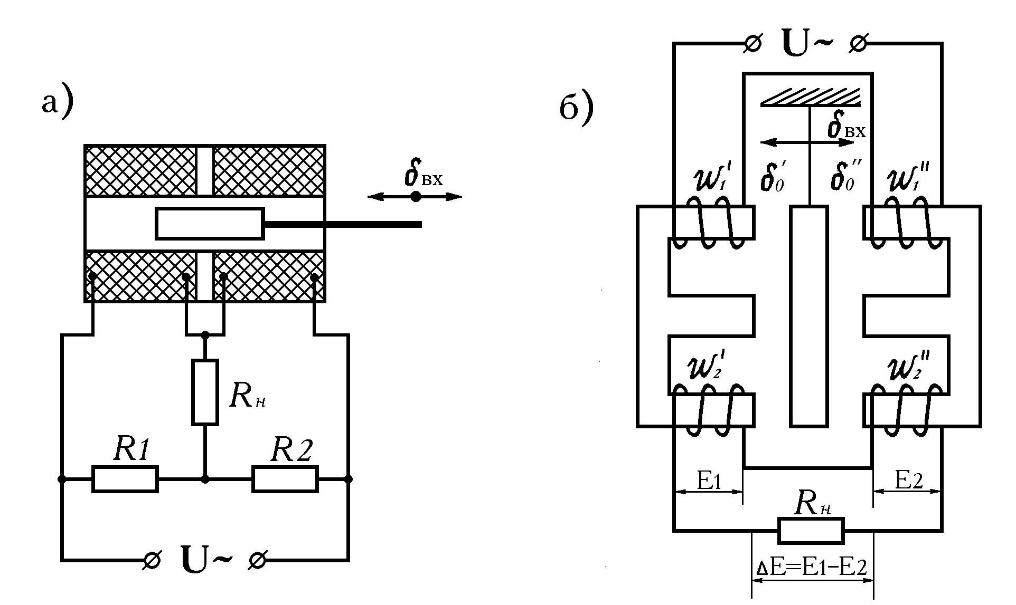
Практ. 1, слайд 12
Трансформаторный датчик – измерительный преобразователь в виде трансформатора, вторичное напряжение которого изменяется в результате изменения воздушного зазора в сердечнике (или взаимного перемещения обмоток) пропорционально измеряемой величине (перемещению, усилию).
К пояснению принципа действия трансформаторных датчиков

Slide 22
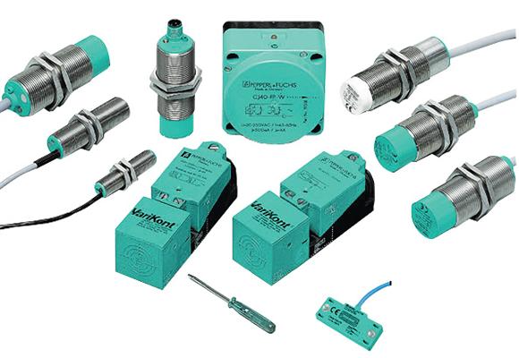
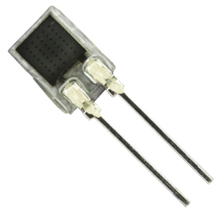
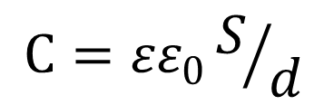
Классификация датчиков, основные требования к ним
Параметрические датчики
Емкостные датчики - принцип действия основан на зависимости электрической емкости конденсатора от размеров, взаимного расположения его обкладок и от диэлектрической проницаемости среды между ними.
Достоинства емкостных датчиков - простота, высокая чувствительность и малая инерционность. Недостатки - влияние внешних электрических полей, относительная сложность измерительных устройств.
Емкостные датчики применяют для измерения угловых перемещений, очень малых линейных перемещений, вибраций, скорости движения и т. д., а также для воспроизведения заданных функций (гармонических, пилообразных, прямоугольных и т. п.). датчик влажности
$$С=εε_{0}S/d$$

Slide 23
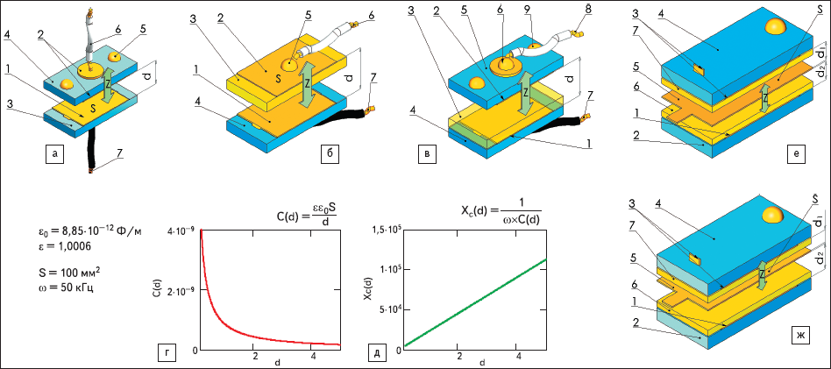
Электростатические – емкостные и пьезоэлектрические датчики основаны на использовании эффекта изменения емкости или электрического заряда на поверхности некоторых материалов в момент деформации.
Емкостный датчик обычно представляет собой плоский или цилиндрический конденсатор, одна из обкладок которого испытывает подвергаемое контролю перемещение, вызывая изменение емкости.
Конструкция и характеристики емкостного датчика

Slide 24
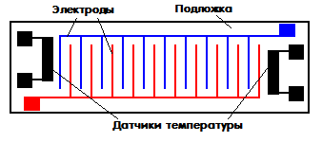
Датчики влажности
По принципу действия, гигрометры делятся на:
-емкостные;
-резистивные;
-термисторные;
-оптические;
-электронные.
1) Емкостной датчик влажности
Емкостной датчик влажности
Емкостные гигрометры, в самом простом случае, представляют собой конденсаторы с воздухом в качестве диэлектрика в зазоре. Известно, что у воздуха диэлектрическая проницаемость непосредственно связана с влажностью, а изменения влажности диэлектрика приводят и к изменениям в емкости воздушного конденсатора.
Более сложный вариант емкостного датчика влажности в воздушном зазоре содержит диэлектрик, с диэлектрической проницаемостью, могущей сильно меняться под влиянием на него влажности. Данный подход делает качество датчика лучше, чем просто с воздухом между обкладками конденсатора.
Второй вариант хорошо подходит для проведения измерений относительно содержания воды в твердых веществах. Исследуемый объект размещается между обкладками такого конденсатора, к примеру объектом может быть таблетка, а сам конденсатор присоединяется к колебательному контуру и к электронному генератору, при этом измеряется собственная частота полученного контура, и по измеренной частоте «вычисляется» емкость, полученная при внесении исследуемого образца.
Безусловно, данный метод обладает и некоторыми недостатками, например при влажности образца ниже 0.5% он будет неточным, кроме того, измеряемый образец должен быть очищен от частиц, имеющих высокую диэлектрическую проницаемость, к тому же важна и форма образца в процессе измерений, она не должна изменяться в ходе исследования.
емкостный тонкопленочный гигрометр
Третий тип емкостного датчика влажности - это емкостный тонкопленочный гигрометр. Он включает в себя подложку, на которую нанесены два гребенчатых электрода. Гребенчатые электроды играют в данном случае роль обкладок. С целью термокомпенсации в датчик дополнительно вводят еще и два термодатчика.

Slide 25
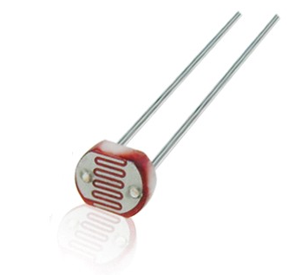
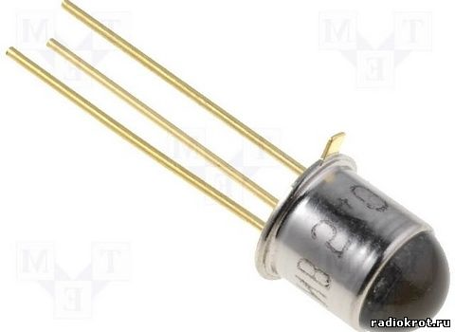
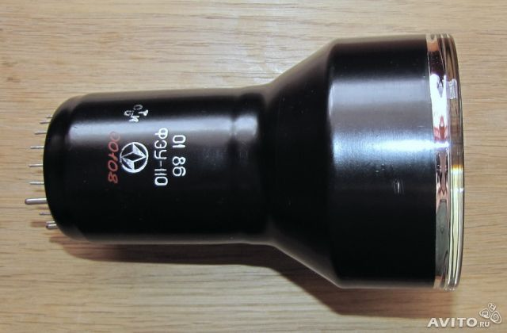
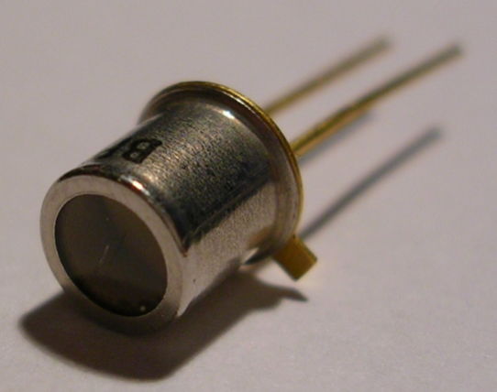
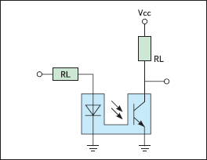
Классификация датчиков, основные требования к ним
Параметрические датчики
Оптические (фотоэлектрические) датчики
Аналоговые (выходной сигнал изменяется пропорционально внешней освещенности)
Дискретные (изменяют выходное состояние на противоположное при достижении заданного значения освещенности). Бесконтактные выключатели для подсчета, обнаружения, позиционирования и других задач.
Аналоговые датчики:
Фотоумножители
Фотосопротивления
Фотодиоды
Фототранзисторы
Оптопары
Приборы с зарядовой связью (ПЗС)

Slide 26
Классификация датчиков, основные требования к ним
Генераторные датчики
Генераторные датчики осуществляют непосредственное преобразование входной величины X в электрический сигнал. Такие датчики преобразуют энергию источника входной (измеряемой) величины сразу в электрический сигнал, т.е. они являются генераторами электроэнергии.
Дополнительные источники электроэнергии для работы таких датчиков принципиально не требуются (тем не менее дополнительная электроэнергия может потребоваться для усиления выходного сигнала датчика, его преобразования в другие виды сигналов и других целей).
Генераторными датчиками являются:
Термоэлектрические
Пьезоэлектрические
Индукционные
Фотоэлектрические (фото-ЭДС)
Датчики Холла
и т.д.

Slide 27
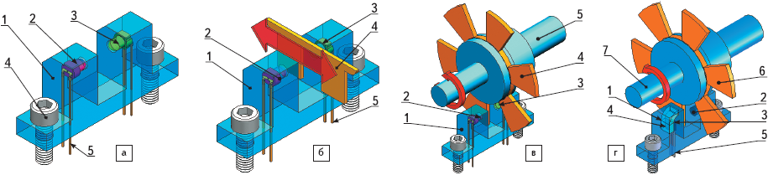
ДАТЧИКИ ПЕРЕМЕЩЕНИЯ
Базовая схема оптического детектирования движения — прерыватель а–в - щелевой оптический (фотоэлектрический) датчик — оптопрерыватель (оптрон или оптопара):
1 - корпус датчика; 2 - светодиод; 3 - фоточувствительный элемент (фототранзистор или фотодиод);
а - конструкция датчика: 4 - элементы для монтажа корпуса; 5 - терминалы для монтажа на печатной плате;
б - линейный прерыватель - датчик линейной скорости (цифровой индикации определенного линейного положения): 4 - линейный ротор (линейно перемещающийся элемент) с чередующимися оптически прозрачными и оптически непрозрачными участками; 5 - терминалы для монтажа на печатной плате;
в - датчик угловой скорости (индикации определенного углового положения); 4 - вращающийся ротор - крыльчатка с непрозрачными лопастями; 5 - вращающийся вал;
г - аналог оптопрерывателя - щелевой датчик скорости Холла: 1 - корпус датчика; 2 - магнит; 3 - датчик Холла (униполярный ключ); 4 - магнитопровод; 5 - терминалы для монтажа на печатной плате; 6 - вращающийся ротор - крыльчатка с лопастями из ферромагнитного материала; 7 - вращающийся вал.

Slide 28
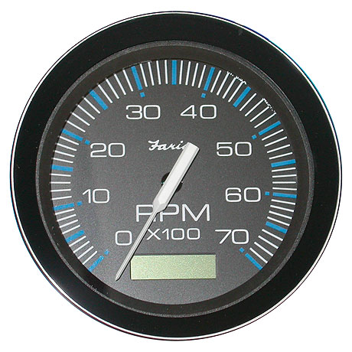
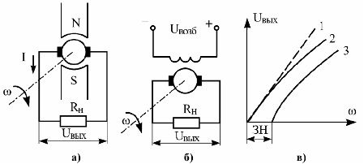
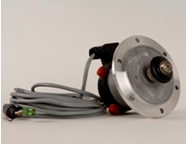
Индукционные датчики преобразуют измеряемую неэлектрическую величину в ЭДС индукции.
Принцип действия датчиков основан на законе электромагнитной индукции. К этим датчикам относятся тахогенераторы постоянного и переменного тока, представляющие собой небольшие электромашинные генераторы, у которых вырабатываемая ЭДС пропорциональна скорости вращения и величине магнитного потока. Также, с изменением скорости вращения изменяется и частота ЭДС.
Применяются как датчики скорости (частоты вращения).
На холостом ходу (I=0) напряжение Uвых = Е = Сеω.
Рис. Датчики частоты вращения (тахометрические генераторы постоянного то-ка): а) с возбуждением от постоянных магнитов, б) с электромагнитным возбуждением, в) статическая характеристика

Slide 29
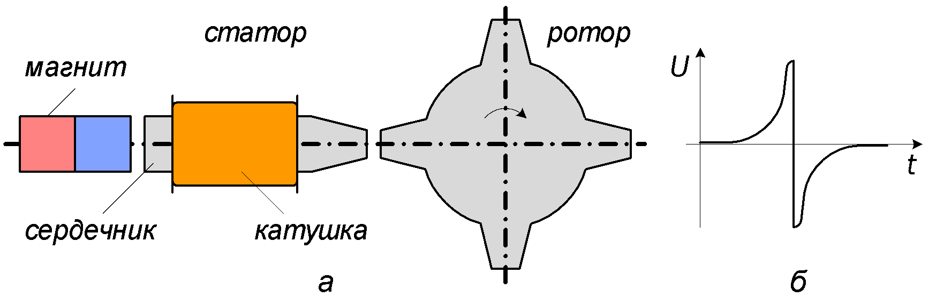
Индукционный (генераторный) датчик в простейшем случае состоит из катушки с обмоткой, сердечника из магнитомягкого железа и магнита. Эти три компонента составляют статор датчика.
К пояснению принципа действия индукционных датчиков

Slide 30
Классификация датчиков, основные требования к ним
Генераторные датчики
Температурные датчики. В современном промышленном производстве наиболее распространенными являются измерения температуры (так, на атомной электростанции среднего размера имеется около 1500 точек, в которых производится такое измерение, а на крупном предприятии химической промышленности подобных точек присутствует свыше 20 тыс.). Широкий диапазон измеряемых температур, разнообразие условий использования средств измерений и требований к ним определяют многообразие применяемых средств измерения температуры.
Если рассматривать датчики температуры для промышленного применения, то можно выделить их основные классы (большая часть из них - параметрические датчики):
Кремниевые датчики (термисторы, термодиоды, термотранзисторы)
Биметаллические датчики
Жидкостные и газовые термометры
Термоиндикаторы
Термопары
Инфракрасные датчики.

Slide 31
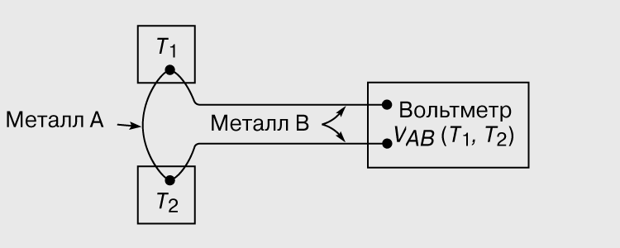
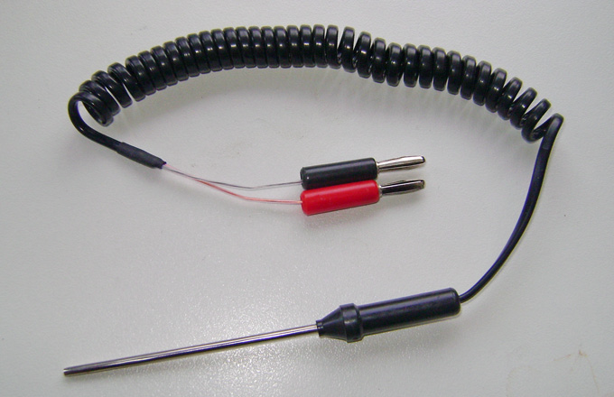
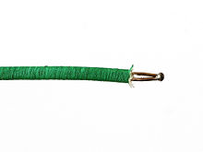
Генераторные датчики
Термоэлектрические преобразователи (термопары) - принцип действия термопар основан на термоэлектрическом эффекте (при наличии разности температур мест соединений (спаев) двух разнородных металлов или полупроводников в контуре возникает термоэлектродвижущая сила). В определенном интервале температур можно считать, что термо-ЭДС прямо пропорциональна разности температур между спаем и концами термопары. Температуру этих концов необходимо поддерживать постоянной. При этом условии термо-ЭДС будет зависеть только от температуры рабочего конца.
Материалы термопар: платина-платинородий, хромель-алюмель, железо-константан,..
Термопара измеряет относительную температуру (Т₁ относительно Т₂).

Slide 32
термочувствительность термопар
Тип термопары | диапазон температур | мкв\град | тип термопары | диапазон температур | мкв\град
ПП | -20 1600 | 11 | Au-Pt | -185 800 | 16
ППр | +300 1900 | 9 | Au-Ag | -185 800 | 16
ХА | -200 1300 | 40 | Cu-константан | -250 400 | 40
ХК | -200 800 | 75 | нихром-Ni | 1200 | 40
 |  |  | Fe-константан | -200 1000

Slide 33
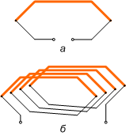
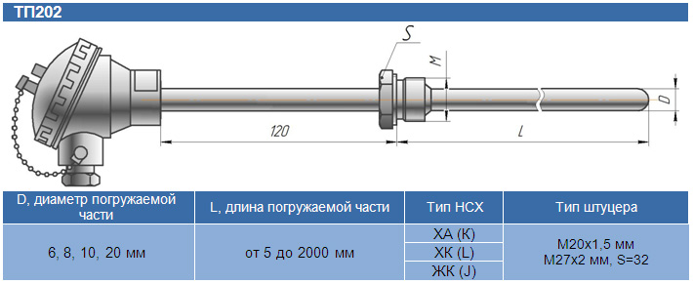
Для измерения температуры используют термопары, терморезисторы, полупроводниковые датчики и пирометры.
Наиболее распространенными вследствие широкого диапазона измеряемых температур (-250…+2000 °С) и высокой надежности являются термопары – пара проводников из различных материалов, соединенных между собой.
Работа термопар основана на термоэлектрическом эффекте, заключающийся в том, что если проводнику сообщить тепловой градиент, то он буде генерировать ЭДС.
Для увеличения напряжения применяют последовательное соединение нескольких термопар, у которых все “горячие концы” подвергнуты воздействию более высокой – измеряемой температуры.

Slide 34
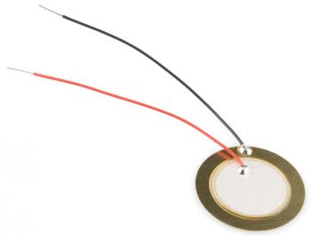
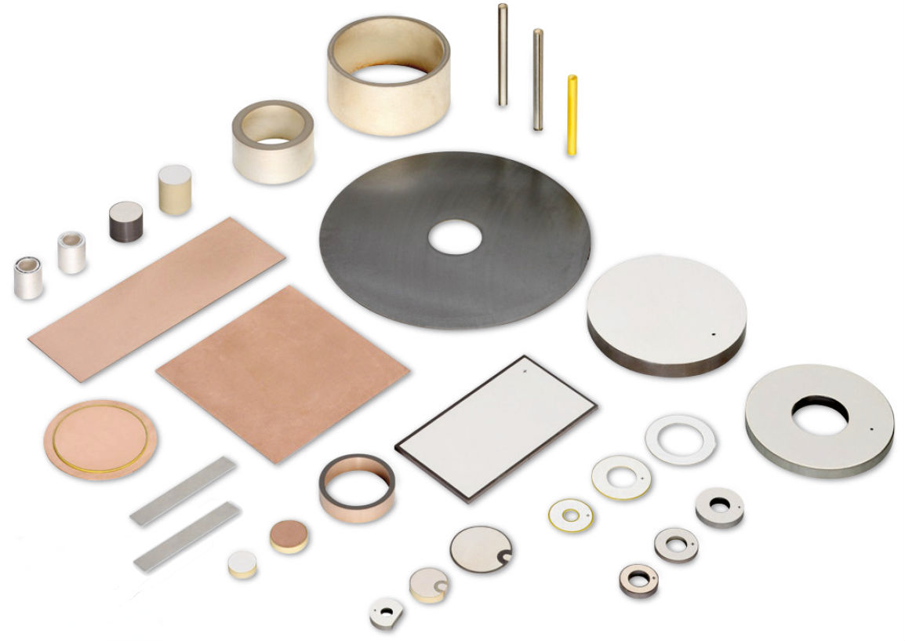
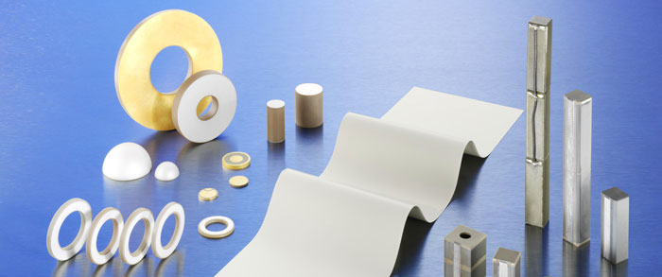
Классификация датчиков, основные требования к ним
Генераторные датчики
Пьезоэлектрические датчики
Действие пьезоэлектрических датчиков основано на использовании пьезоэлектрического эффекта. Пьезоэффект обратим, т. е. приложенное электрическое напряжение вызывает деформацию пьезоэлектрического образца - сжатие или растяжение его соответственно знаку приложенного напряжения. Это явление, называемое обратным пьезоэффектом, используется для возбуждения и приема акустических колебаний звуковой и ультразвуковой частоты.
Используются для измерения сил, давления, вибрации и т.д.
Пьезокерамика

Slide 35
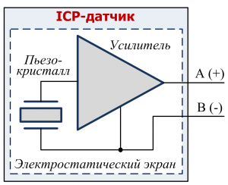
Работа пьезоэлектрических датчиков основана на использовании пьезоэлектрического эффекта, наблюдаемого у некоторых минералов горных пород, при котором осуществляется преобразование динамического усилия (механических напряжений) в электрический заряд.
Электромагнитные датчики используют эффект взаимодействия магнитных потоков, создаваемых протекающим по контурам электрическим током.
Электромагнитные датчики подразделяются на
индуктивные,
трансформаторные,
индукционные.

Slide 36
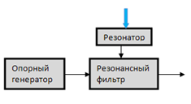
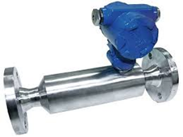
Пьезорезонансные датчики силы
В датчиках силы этого типа используются оба эффекта, свойственные пьезокристаллическим материалам: прямой и обратный пьезоэффекты.
Чувствительным элементом датчика является механический резонатор. Колебания резонатора, возбуждаемые напряжением питающего генератора (обратный пьезоэффект), обуславливают его напряженное состояние. В свою очередь такое состояние вызывает возникновение соответствующих зарядов на электродах пьезоэлемента (прямой пьезоэффект).
Результатом одновременного электрического возбуждения колебаний резонатора и снятия электрического сигнала является возникновение резонансных колебаний.

Slide 37
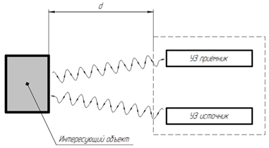

Ультразвуковые датчики перемещения
В ультразвуковых датчиках перемещения реализован принцип радара – фиксируются отражённые от объекта ультразвуковые волны, поэтому структурная схема обычно представлена источником ультразвуковых волн и регистратором

Slide 38
Измерение уровня с помощью акустических волн
Уф1
Тр
У1
Изм. врем. инт.
Г
Uг
Уф2
Апр
Uотр
Uтр
H
h
t
t
t

Slide 39
Пьезоэлектрические акселерометры
q=d⋅F
Поджимная
пружина
Корпус
m
Инертная масса
Пъезодатчики
Пьезоэлектрические акселерометры консольного типа.
М

Slide 40





Классификация датчиков, основные требования к ним
Генераторные датчики
Датчик на эффекте Холла
Эффект Холла — явление возникновения поперечной разности потенциалов (называемой также холловским напряжением) при помещении проводника с постоянным током в магнитное поле. Этот эффект был обнаружен в 1879 году

Slide 41





Практ. 1, слайд 4
6. ТЕХНИЧЕСКИЕ СРЕДСТВА АВТОМАТИЗАЦИИ. ДАТЧИКИ
K – константа Холла, зависящая от применяемого материала;
d – толщина пластины.
k, c – константы
Принципа действия датчика тока, основанного на эффекте Холла:
а - эффект Холла; б - принцип работы датчика прямого усиления;
в - принцип работы датчика компенсационного типа

Slide 42


Дополнение ! Датчики электромагнитных переменных
К датчикам электромагнитных переменных относятся:
датчики тока,
датчики напряжения,
датчики магнитного потока,
используемые в системах автоматического управления мехатронных механизмов.
Сигналы этих датчиков используются также для измерения ЭДС, мощности и других координат электроэнергетических и мехатронных установок.
Шунт – это наипростейший измерительный преобразователь тока в напряжение, представляющий собой четырех зажимный резистор
Трансформаторы тока – это трансформаторы малой мощности, первичная обмотка которых включается последовательно в цепь с измеряемым переменным током, а во вторичную обмотку включаются измерительные приборы.

Slide 43



Практ. 1, слайд 6
6. ТЕХНИЧЕСКИЕ СРЕДСТВА АВТОМАТИЗАЦИИ. ДАТЧИКИ
Серийно выпускаемые датчики магнитного поля представлены двумя типами приборов: датчиками Холла и магниторезистивными мостовыми датчиками.
Магниторезистивные датчики скорости вращения преобразуют измеряемую неэлектрическую величину в изменение сопротивления ферромагнитных материалов.

Slide 44


Для измерения расхода – объема или массы вещества, протекающего через поперечное сечения трубопровода в единицу времени, применяют расходометры.
Существует большое количество различных типов расходомеров – тахометрические (шестеренчатые, крыльчатые, турбинные), электромагнитные, вихревые, ультразвуковые, поплавковые и др. Каждый из них находит свою область применения.
Электромагнитные (магнитно-индукционные) расходомеры предназначены для измерения расхода электропроводящих жидкостей.
Принцип работы электромагнитного расходомера основан на законе Фарадея.

Slide 45
Методы измерения расхода
Средняя скорость потока в сечении S равна
v
Классификация методов по виду первичного преобразователя расхода
Преобразователи с непрерывно движущимся телом
2. Преобразователи, основанные на физических явлениях
3. Преобразователи, основанные на гидродинамических законах
4. Ротаметры с упругим противодействием

Slide 46
Расходомеры постоянного перепада давления.
FАРХ
Поплавок
Fg
FS
Fg =Fs + Fарх
V
где U – объём поплавка, ρ 0 - плотность поплавка, ρ - плотность жидкости ,
V - скорость жидкости,
S -площадь сечения поплавка перпендикулярная вектору скорости,
g - ускорение силы тяжести, - КF – коэффициент лобового сопротивления.
Поплавок находится в положении Z по вертикали
при скорости жидкости
расход

Slide 47


Поплавковый расходометр (ротаметр) состоит из конической трубки, расходящейся вверх, внутри которой перемещается поплавок-индикатор

Slide 48
Расходомеры переменного перепада давления.
Р₁
Р₂
Q
Р
Р1
Δр
Р2
X
V
Р₁
Р₂
Диф. манометр
ΔР → Х

Slide 49
Электромагнитные расходомеры токопроводящей жидкости.
Ф
N
D
e
B
U
S
~
U
~
W_{B}
Wk
U_{Q}
Uk

Slide 50
Ультразвуковые расходомеры
Излучатели
α
L
V
Приёмники
Время распространения УЗВ на расстоянии L
по направлению потока
в направлении против потока

Slide 51
Тепловые преобразователи расхода газа
Корпус
Поток
Нагреваемый
терморезистор
где К1, К2 – приборные константы, U, I – напряжение и ток питания датчиков, ТН - температура рабочего датчика нагревателя,
ТС - температура потока ( компенсационного датчика )
R(VT)
V
R(T)
. Схема расположения рабочего и компенсирующего датчиков

Slide 52
Объёмные счётчики
Измерительная камера
Лопасти
Ротационный счётчик газа

Slide 53

Работа вихревых расходомеров основана на измерении частоты колебаний, возникающих в потоке в процессе вихреобразования. Такие расходометры чаще применяются для измерения расхода газов.

Slide 54
Измерение расхода тепловой энергии
где Q – массовый расход теплоносителя,
С – теплоёмкость,
i1 i2 – ‘энтальпия теплоносителя на входе и выходе.
где R1 – R4 – постоянные коэффициенты.
Т – температура; р – давление
Расход тепловой энергии W за промежуток времени t₂ - t₁
Энтальпия — это количество энергии, которая доступна для преобразования в теплоту при определенной температуре и давлении.
Расходомер
Термопары
W
∫
∑
Х
Потребитель

